Slide 1
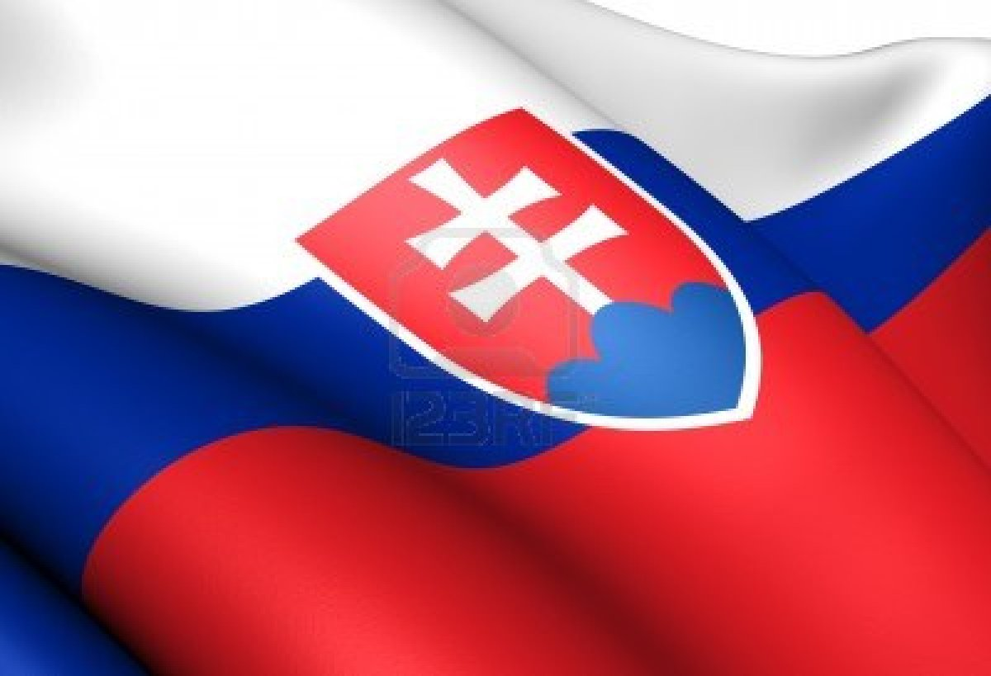
Historický vývoj Slovenska
Bianka Dragošová
Geografia
9.B
2013/2014

Slide 2
Slovensko je veľmi zaujímavá krajina.
Je síce malá, ale nachádza sa na nej mnoho zaujímavostí.
Územie našej krajiny má dlhú históriu , po ktorej zostalo veľa pamiatok.

Slide 3
Slovania
5. - 6. storočie n.l.
Pravlasť Slovanov sa nachádzala na území medzi riekami Dneper, Dnester, Vislou.
Odtiaľ pomenovanie Slovan, označujúce v preklade človeka žijúceho pri tečúcej rieke.
Prvé neucelené písomné zmienky o Slovanoch na našom území pochádzajú od poradcu byzantského vojvodcu Belisaria Prokopia.
V období 6. storočia prišla na Slovensko nová vlna slovanského obyvateľstva.

Slide 4
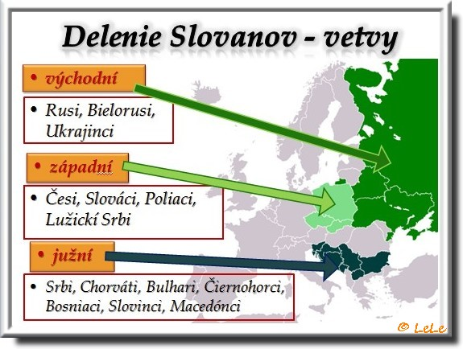

Slide 5
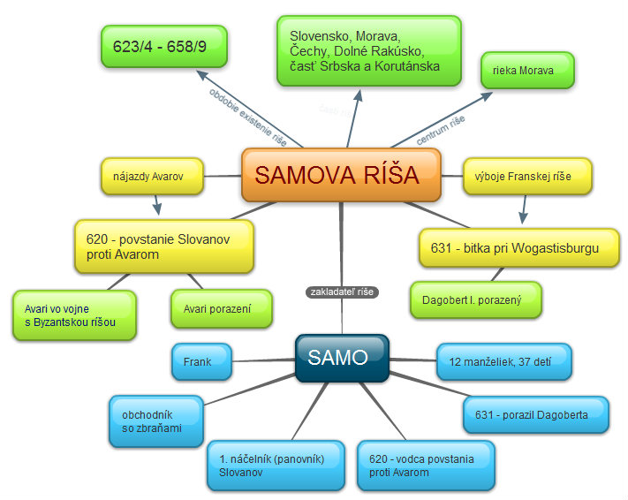

Slide 6
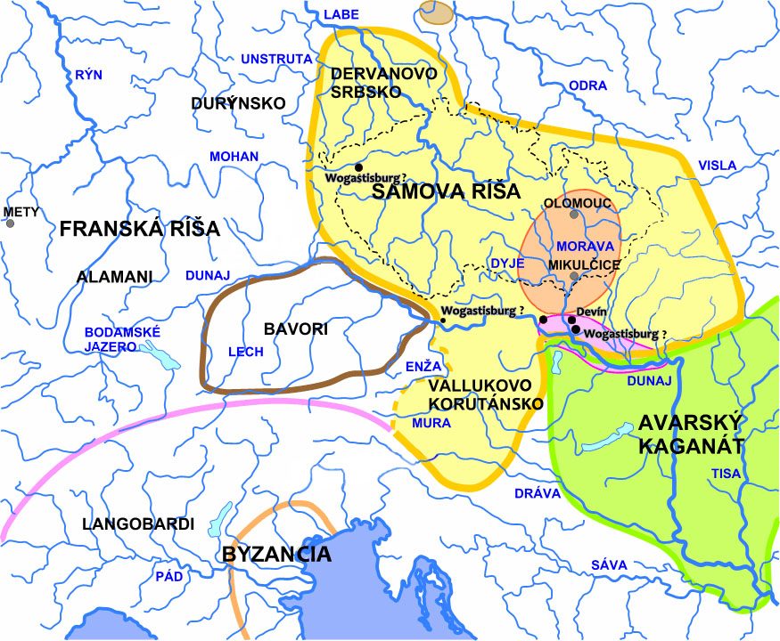
Mapa Samovej ríše

Slide 7
Vznik Veľkej Moravy
Veľká Morava nazývaná aj ako Veľkomoravská alebo Svätoplukova ríša bola západoslovanským štátom.
Vznik sa datuje od roku 833, teda obsadením Nitrianskeho kniežactva Mojmírom až po rok 906 útokmi maďarských kmeňov na naše územie.
Nachádzala sa na území dnešného Slovenska a Moravy a susedila s Maďarskom. Bol to prvý slovanský štát.
Po Mojmírovej smrti sa stal veľkomoravským kniežaťom jeho synovec Rastislav.

Slide 8
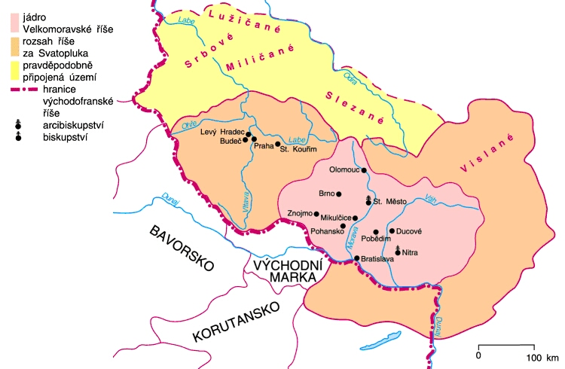
Mapa Veľkej Moravy

Slide 9
Príchod Maďarov a vznik Uhorského štátu
Vtedajšie územie SK ovládli vládcovia Maďarov. V 10.st. nový feudálny štát – Uhorsko.
Založila ho dynastia Arpádovcov.
Krajina bola mnohonárodnostná a mnohojazyčná.
S Uhorskom malo Slovensko spoločný osud až od začiatku 20.st.
Spolu sním sa v 16.st. stalo súčasťou ríše Habsburgovcov, premenenej v 19.st. na Rakúsko- Uhorsko.

Slide 10
Zánik Rakúsko-Uhorska- Československo
Po atentáte na Františka Ferdinanda v roku 1914 a následnom vypuknutí 1.svetovej vojny, sa Rakúsko-Uhorsko rozpadlo.
Československo bol štát v strednej Európe, ktorý existoval (s krátkou prestávkou behom druhej svetovej vojny) od 28. októbra 1918 do 31. decembra 1992.
Zahrňoval územia Čiech, Moravy, Českého Sliezska (juhovýchodná časť Sliezska), Slovenska a Podkarpatskej Rusi.

Slide 11
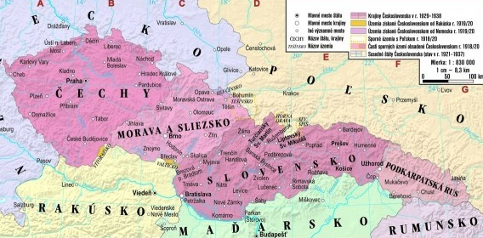
Mapa Československa

Slide 12
2.Svetová vojna
Koncom 30. rokov využil národnostné rozdiely v krajine Hitler, ktorý dopomohol k vzniku Slovenskej republiky v marci 1939.
Ako reakcia na vstup nemeckej armády na Slovensko roku 1944 vypuklo Slovenské národné povstanie.
Po 2. svetovej vojne bolo obnovené Česko-Slovensko.
V roku 1948 sa moci oficiálne ujali komunisti.
V roku 1989 Nežná revolúcia ukončila komunistický režim a Česko-Slovensko sa stalo opäť demokratickým štátom.

Slide 13
Slovensko
1. januára 1993 vznikla Slovenská republika.
Stalo sa tak po 75 rokoch existencie spoločného štátu Čechov a Slovákov.
od 19. januára 1993 je Slovensko členom OSN
(Organizácia spojených národov).
od 29. marca 2004 členom NATO
(Organizácia Severoatlantickej zmluvy).
od 1. mája 2004 členom Európskej únie.

Slide 14
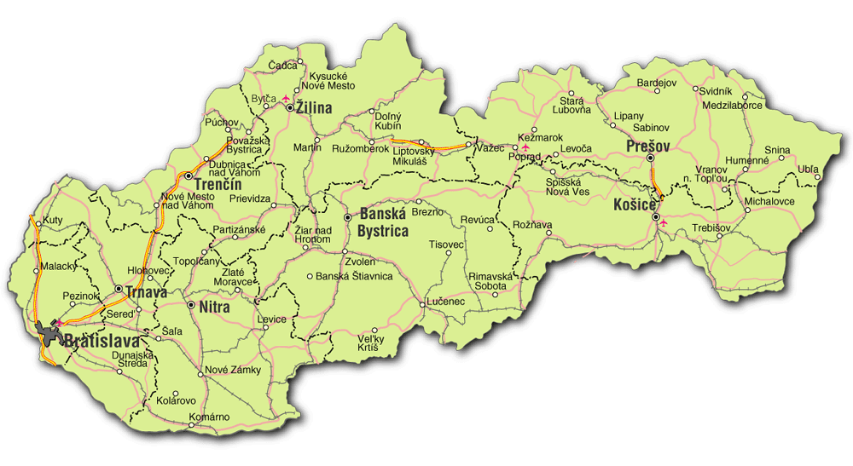

Slide 15
Ďakujem za pozornosť

